Slide 1

Algoritmi genetici aplicați în planificarea și proiectarea rețelelor de telecomunicații
Horia Coman

Slide 2
Cuprins
Problema. Formulare Matematica. Cautarea exhaustiva. Metode de Optimizare.
Detalii de implementare ale sistemului de optimizare.
Detalii algoritmi.
Concluzii.

Slide 3
Capitolul 1
Problema. Formulare Matematica. Cautarea exhaustiva. Metode de Optimizare.
Detalii de implementare ale sistemului de optimizare.
Detalii algoritmi.
Concluzii.

Slide 4
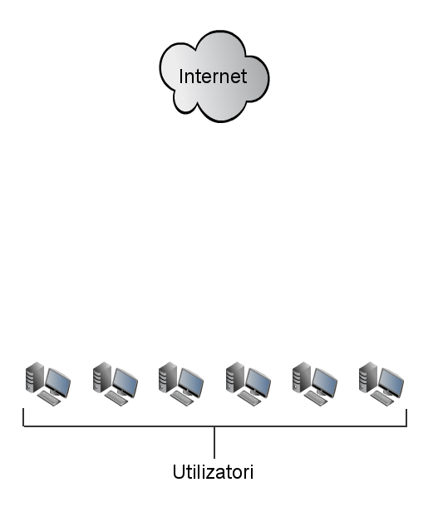
1.Problema
Q: Ce inseamna o retea de acces?
A: Retea de telecomunicatii ce permite accesul utilizatorilor la Internet.

Slide 5
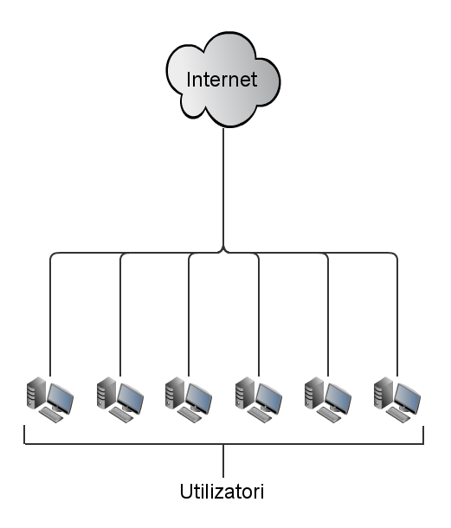
1.Problema
Q: Cum arata o astfel de retea?
A: Solutia cea mai simpla leaga toti utilizatorii direct la Internet.

Slide 6
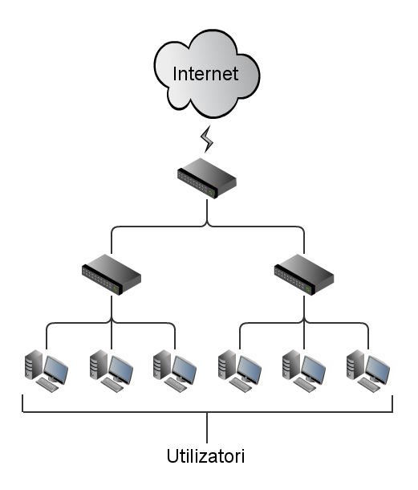
1.Problema
Solutie simpla este impractica fizic.
Retele de acces reale au o forma arborescenta. Contin Noduri si Legaturi.

Slide 7
Problema: Construirea unei retele de acces din Noduri si Legaturi, astfel incat Utilizatorii sa poata accesa Internetul. Mai mult, aceasta trebuie sa fie optima: sa aiba costul/pretul minim.
1.Problema

Slide 8
1.Problema
Nod: entitate de agregare a comunicarii. Switch, Router etc.
Legatura: entitate de transmisie a comunicarii. Ethernet, Fibra Optica, Wireless etc.
Ne intereseaza mai mult Noduri decat Legaturi, in procesul de modelare.

Slide 9
1.Problema
Despre Legaturi este deajuns sa stim ca exista si ca ”leaga” doua alte entitati.
Nu ne intereseaza caracteristicile acestora.
Decizie de modelare. Alte modele pot lua in considerare parameterii ale acestora.

Slide 10
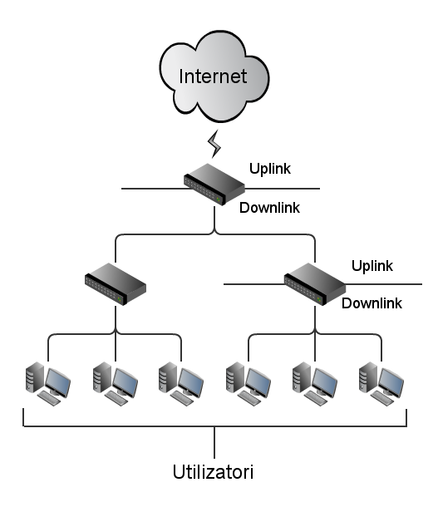
1.Problema
Modelarea unui Nod:
  Cost
  Numar de porturi Downlink, resp. Uplink
Port: loc de legatura inspre/dispre nod.
Uplink: spre Internet.
Downlink: spre Utilizatori.

Slide 11
1.Problema
Configuratie de Problema:
  Structura matematica.
  Componente:
    Lista de utilizatori.
    Lista de noduri.
CP : configurație de problema
CP = (CP:U,CP:N)
unde CP:U : descrierea utilizatorilor
CP:U = { ui : i de la 1 la ||CP:U|| }
CP:N : descrierea nodurilor
CP:N = { ni : i de la 1 la ||CP:N|| }

Slide 12
1.Problema
Problema Devine, considerand o configuratie de problema CP, alegerea unui numar de Noduri si Legaturi intre acestea, astfel incat reteaua rezultanta sa lege toti utilizatorii si sa fie de cost minim.

Slide 13
1.Problema
Pentru o CP oarecare, exista o multitudine de retele de acces: Spatiul Retelelor de Acces peste CP.
O solutie este o lista de noduri (discutie in 3.).
SP_RA(CP) este o multime de liste de noduri. Este discret si finit.
SP_RA(CP)
ra(CP) = (n1,n2,n3,n4)
unde n1,n2,n3,n4 ∈ CP:N

Slide 14
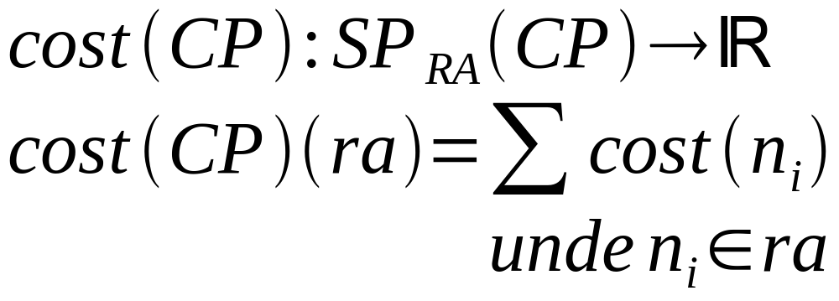
1.Problema
In final, putem definii o functie cost, peste SP_RA(CP), ce modeleaza matematic pretul unei retele de acces.

Slide 15
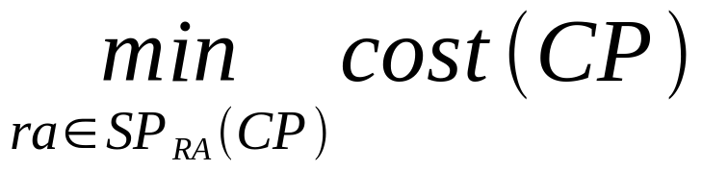
1.Problema
Problema, in final, este: fiind data o configuratie CP, sa se aleaga elementul din SP_RA(CP) astfel incat functia cost(CP) sa fie minima.

Slide 16
1.Problema
Element in plus in modelare: cerintele utilizatorilor.
Modelate doar ca cerinte de Bandwidth: volum de trafic pe secunda atat Download cat si Upload.
Pe langa existenta, utilizatorul mai este caracterizat de doua numere: Viteza de Download si Viteza de Upload.
u = (u:dl,u:ul)

Slide 17
1.Problema
Retea Valida: retea de acces ce leaga toti Utilizatorii la Internet, permitand fiecaruia sa comunice la viteza maxima, in acelasi timp.
Retea Valida: reteaua care indeplineste obligatiile contractuale catre utilizatori.
Sunt mai putine astfel de retele, decat retele normale. Subspatiu in SP_RA(CP).

Slide 18
1.Problema
Extindem definitia unui nod.
Contine si Volum maxim pe porturile de Downlink si Volum maxim pe porturile de uplink.
n = (n:cost, # cost
n:nrd, # nr. porturi downlink
n:d:dl, # download downlink
n:d:ul, # upload downlink
n:nru, # nr. porturi uplink
n:u:dl, # download uplink
n:u:ul) # upload uplink

Slide 19
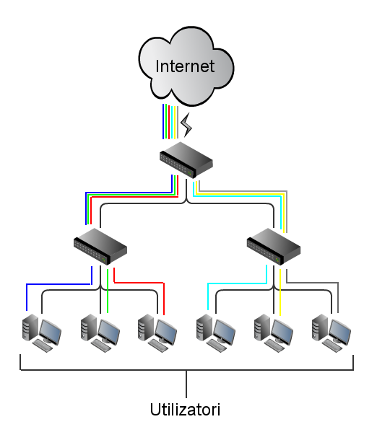
1.Problema
Un nod agrega transmisii dinspre Downlink spre Uplink. Volumul de pe Uplink e suma Volumelor de pe fiecare port Downlink.
Trebuie ca Volumul maxim admis sa nu fie depasit.

Slide 20
1.Problema
Avem o noua structura pentru configuratia de Problema. Exemplu:
# ui:dl ui:ul
cp = (cp:U = { u1 = (1.024, 0.128),
u2 = (0.512, 0.128),
u3 = (0.512, 0.064),
u4 = (1.024, 0.256),
u5 = (2.048, 1.024),
u6 = (0.512, 0.128),
u7 = (0.512, 0.256),
u8 = (1.024, 0.256),
u9 = (1.024, 0.128),
u10 = (0.512, 0.512),
u11 = (0.128, 0.064),
u12 = (0.256, 0.128) },
# ni:cost ni:nrd ni:d:dl ni:d:ul ni:nru ni:u:dl ni:u:ul
cp:N = { n1 = (100, 4, 10, 2, 1, 20, 2),
n2 = (40, 2, 10, 4, 1, 20, 2),
n3 = (150, 8, 10, 1, 2, 100, 10),
n4 = (180, 4, 12, 4, 1, 40, 10),
n5 = (250, 4, 20, 10, 1, 100, 30),
n6 = (500, 4, 40, 40, 1, 150, 150) })

Slide 21
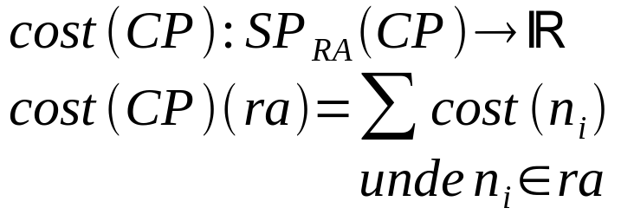
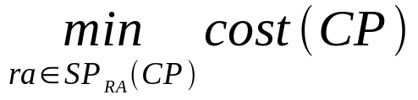
1.Problema
In final, Problema este: Gasirea unei retele de acces valida si de cost minim, pornind de la o configuratie de problema CP.
CP : configurație de problema
CP = (CP:U,CP:N)
unde CP:U : descrierea utilizatorilor
CP:U = { ui : i de la 1 la ||CP:U|| }
CP:N : descrierea nodurilor
CP:N = { ni : i de la 1 la ||CP:N|| }
u = (u:dl,u:ul)
n = (n:cost, # cost
n:nrd, # nr. porturi downlink
n:d:dl, # download downlink
n:d:ul, # upload downlink
n:nru, # nr. porturi uplink
n:u:dl, # download uplink
n:u:ul) # upload uplink

Slide 22
1.Problema
Cautare Exhaustiva / Brute Force Search
  Parcurge SP_RA(CP) si selecteaza reteaua de cost minim.
  Gaseste intotdeauna reteaua optima.
  Intuitiva.
  Usor de implementat.
  Nefezabila pentru dimensiuni mari ale spatiului de cautare.

Slide 23
1.Problema
Ne salveaza asa-zisele metode de optimizare (metode stocastice de optimizare).
Cautare inteligenta a spatiului bazate pe presupunerea ca schimbari mici in structura solutiei produc schimbari mici de cost.
Am ales patru dintre multele metode:
  Random Search
  Hill Climbing
  Evolution Strategy
  Genetic Algorithm

Slide 24
1.Problema
Vocabular Comun:
  General
    Individ
    Populatie
    Proces de Evolutie / Iteratie / Individ Optim
  Referitor la individ:
    Generare
    Mutatie
    Incrucisare
  Referitor la populatie:
    Selectie

Slide 25
1.Problema
Primele doua sunt metode simple, de test/referinta. Metode neevolutive.
Ultimele doua sunt metodele in care ne punem baza. Metode evolutive.
Evolutiv: foloseste intreaga populatie pentru realizarea unui individ nou in procesul de evolutie.
Conceptele de adineaori descriu metode evolutive. Adaptam metodele neevolutive astfel incat sa poata fi descrise totusi de acestea.

Slide 26
1.Problema
Fiecare metoda poate fi descrisa folosind elementele generale (individ,populatie etc.) si un numar de operatori pe individ sau populatie.
Random Search foloseste doar operatorul de generare.
Genetic Algorithm ii foloseste pe toti.
Detalii in 3.

Slide 27
Capitolul 2
Problema. Formulare Matematica. Cautarea exhaustiva. Metode de Optimizare.
Detalii de implementare ale sistemului de optimizare.
Detalii algoritmi.
Concluzii.

Slide 28
2.Implementare
Am realizat un sistem ce implementeaza algoritmii descrisi si rezolva problema gasirii retelei de acces optime.
Pornind de la o descriere a problemei (un fisier de configurare ce codifica o configuratie de problema) obtinem o retea optima, conform metodei dorite.

Slide 29
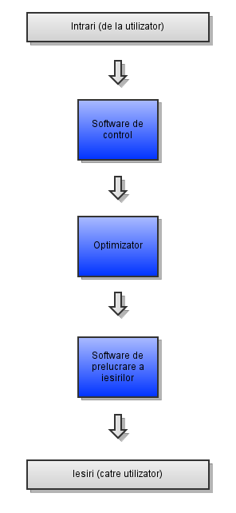
2.Implementare
Structura sistemului (trei clase de programe) :
  Optimizare.
  Control.
  Prelucrare a iesirilor.

Slide 30
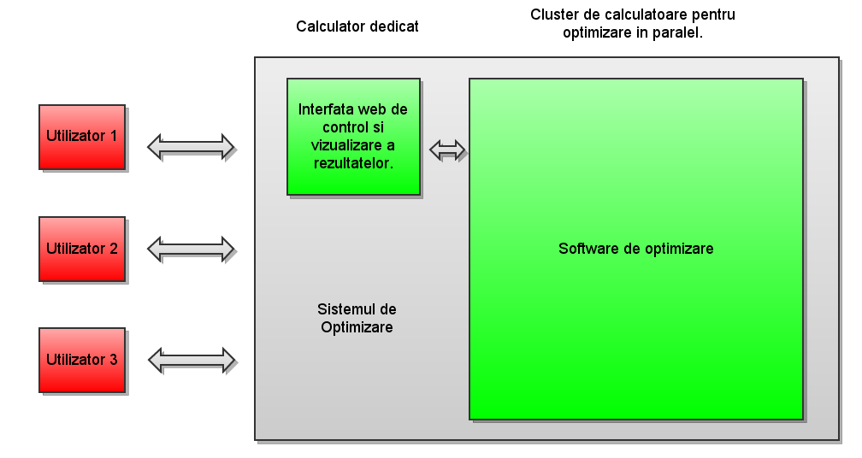
2.Implementare
Ideal, programul de control si prelucrare a iesirlor este o interfata web pentru intreg sistemul, iar optimizatorul ruleaza pe un sistem dedicat de diverse marimi.

Slide 31
2.Implementare
Programe de optimizare:
  Cautare / BFS: Implementeaza cautari exhaustive pentru diverse probleme.
  Optimizare / OPT: Implementeaza algoritmi de optimizare pentru diverse probleme.

Slide 32
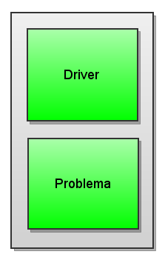
2.Implementare
BFS: cautare exhaustiva.
Folosit in testare si verificare.
Structura:
  Driver
  Problema

Slide 33
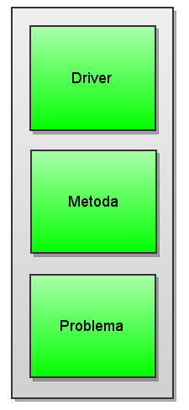
2.Implementare
OPT: metode de optimizare.
Structura:
  Driver
  Metoda
  Problema

Slide 34
2.Implementare
Problema: defineste tot ce tine de descrierea reprezentarii unui individ sau de implementarea operatorilor genetici la nivel de individ (generare, mutatie, incrucisare).
Trei exemple:
  Retele de Acces
  Functii reale 1-dimensionale
  Functii reale 2-dimensionale

Slide 35
2.Implementare
Metoda: defineste tot ce tine de descrierea reprezentarii unei populatii si a operatorilor genetici pe acestea (evolutie, selectie).
Patru exemple:
  Random Search
  Hill Climbing
  Evolution Strategy
  Genetic Algorithm (8 variante).

Slide 36
2.Implementare
Driver: defineste executia la nivel inalt a optimizatorului (conditia de stop, executie seriala/paralela, folosirea a mai multor calculatoare etc.)
Un singur exemplu:
  SingleThreadedDriver: executie seriala / clasica.

Slide 37
2.Implementare
Module ortogonale: putem combina orice driver, cu orice metoda, cu orice problema.
In total, avem 3 programe BFS si 36 programe OPT.
Fiecare program face un singur lucru (optimizarea unei anume probleme) intr-un singur fel (cu o anume metoda si un anume driver).
Programe derivate din surse comune.
Implementare mai usoara.

Slide 38
2.Implementare
Ca si mod de functionare, programele primesc o configuratie adecvata combinatiei de module ce le alcatuiesc si produc o descriere a procesului de evolutie.
Intrarea poate fi produsa de un program de control, iar iesirea interpretata de un numar de programe de vizualizare.

Slide 39
2.Implementare
Experimente pe doua instante de problema.
Instanta 1:
  12 utilizatori.
  6 tipuri de noduri.
  100 iteratii / 10 indivizi in populatie.
Instanta 2:
  1536 utilizatori.
  8 tipuri de noduri.
  100 iteratii / 2000 de indivizi in populatie.
  ~1.3 minute timp de rulare

Slide 40
2.Implementare
Pe Instanta 1 avem urmatoarele rezultate (asemanatoare).

Slide 41
2.Implementare
Pe Instanta 2 avem urmatoarele rezultate (Genetic Algorithm fiind clar castigator).

Slide 42
Capitolul 3
Problema. Formulare Matematica. Cautarea exhaustiva. Metode de Optimizare.
Detalii de implementare ale sistemului de optimizare.
Detalii algoritmi.
Concluzii.

Slide 43
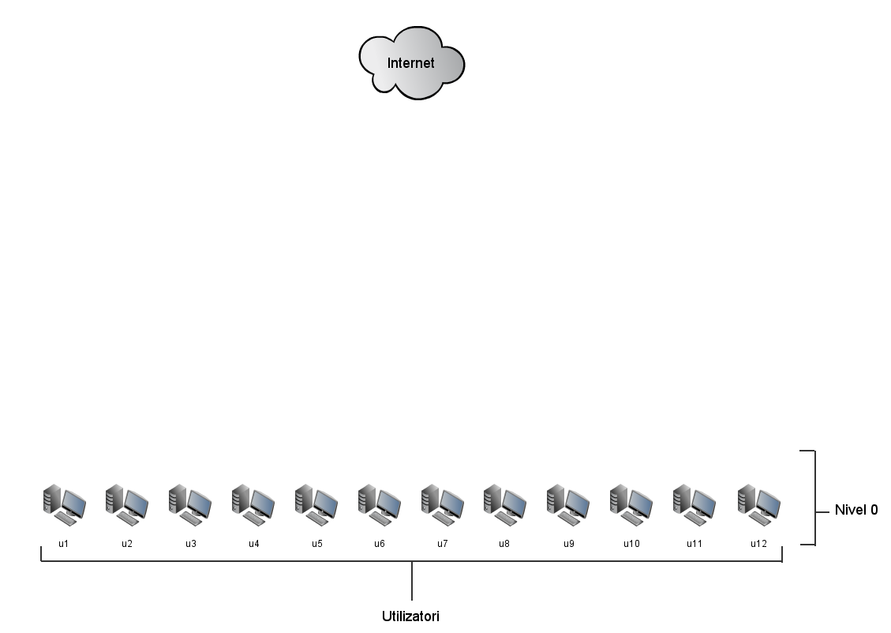
3.Algoritmi
Evaluare descriere retea: (n1,n2,n1,n2,n4)

Slide 44
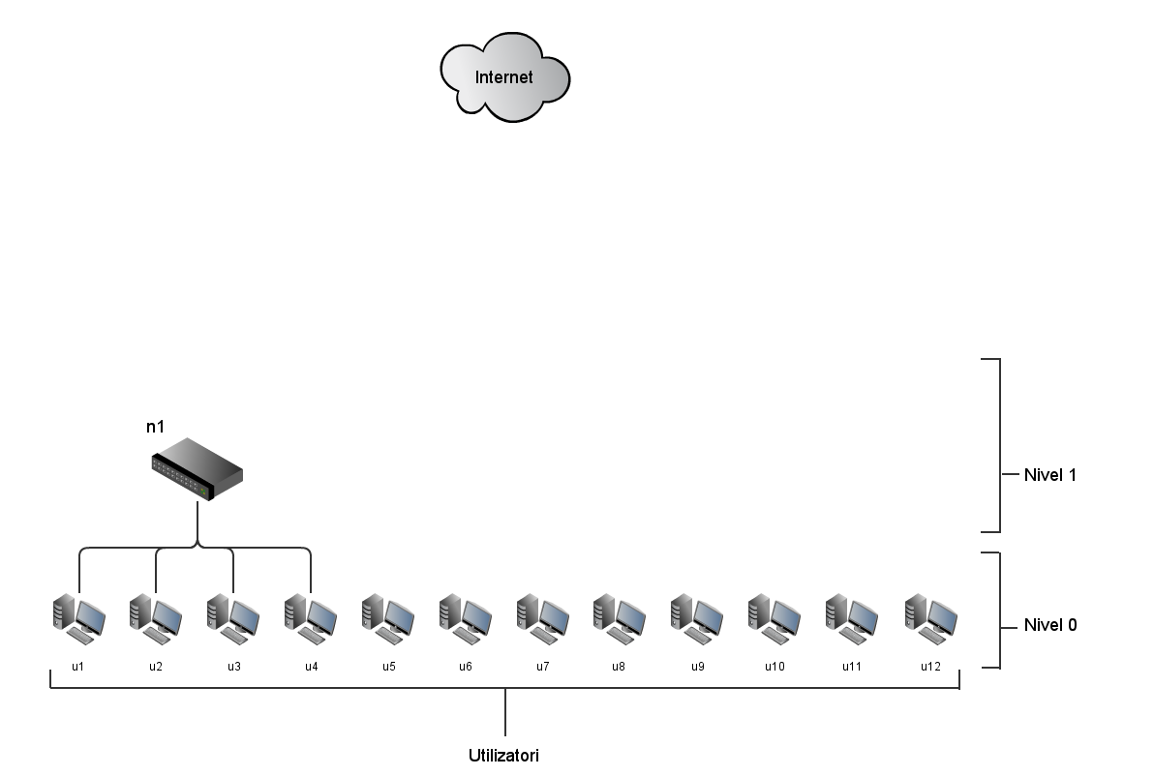
3.Algoritmi
Evaluare descriere retea: (n1,n2,n1,n2,n4)

Slide 45
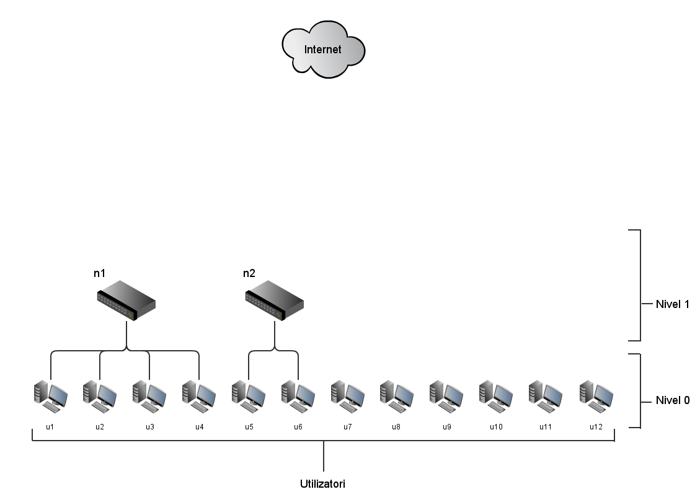
3.Algoritmi
Evaluare descriere retea: (n1,n2,n1,n2,n4)

Slide 46
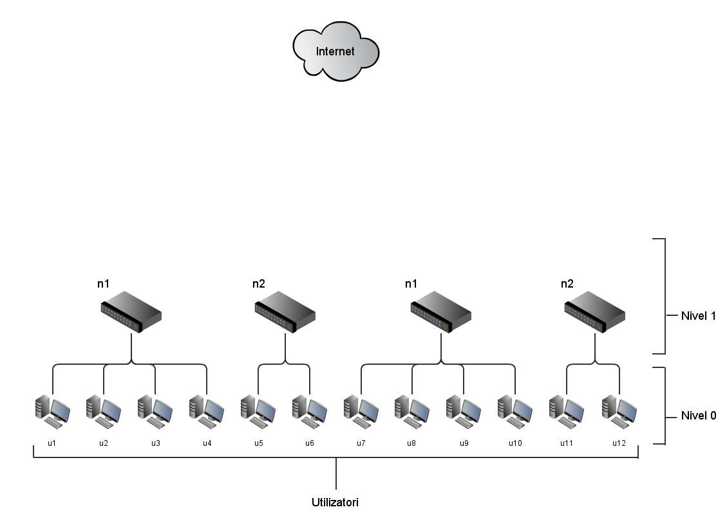
3.Algoritmi
Evaluare descriere retea: (n1,n2,n1,n2,n4)

Slide 47
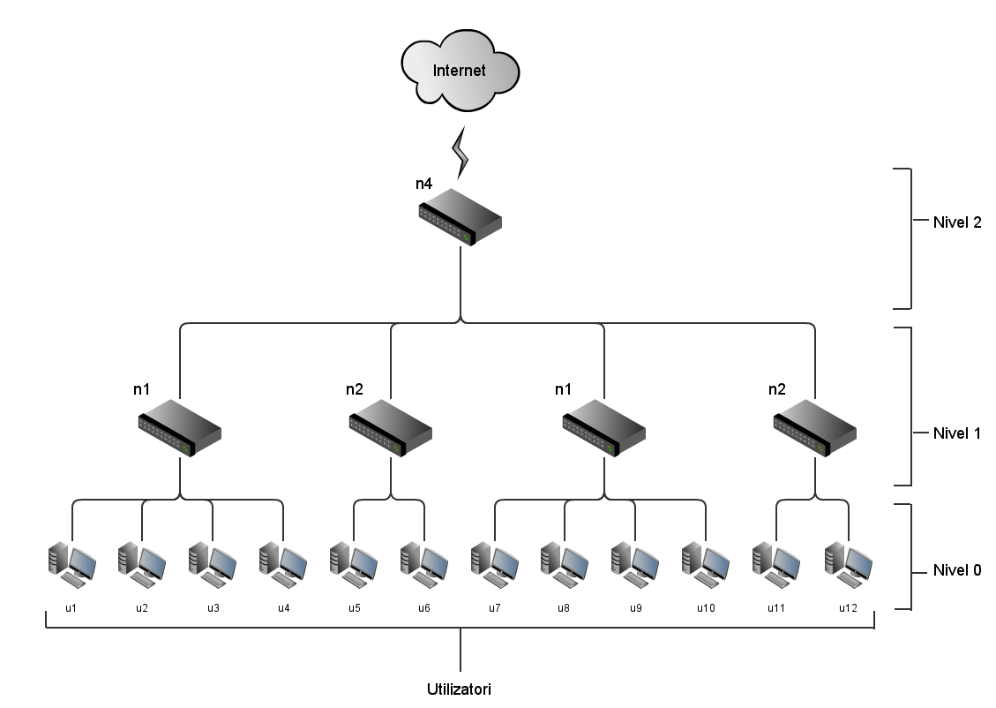
3.Algoritmi
Evaluare descriere retea: (n1,n2,n1,n2,n4)

Slide 48
3.Algoritmi
Random Search

Slide 49
3.Algoritmi
Genetic Algorithm

Slide 50
Capitolul 4
Problema. Formulare Matematica. Cautarea exhaustiva. Metode de Optimizare.
Detalii de implementare ale sistemului de optimizare.
Detalii algoritmi.
Concluzii.

Slide 51
4.Concluzii
Avem un sistem care merge, si poate gasii retele bune pentru configuratii mari.
Directii viitoare:
  Implementare interfata web pentru sistem.
  Driver distribuit pentru optimizatoare.
  Folosirea de informatii de legaturi in generarea retelei (pozitii ale utilizatorilor etc.)
  Generearea de retele cu parte statica (pentru extinderea retelelor deja existente).

